Slide 1



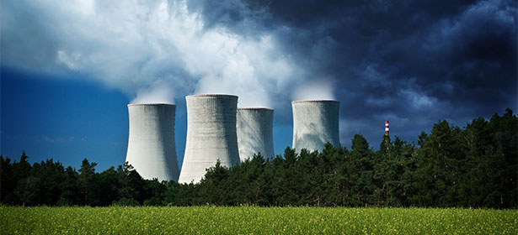

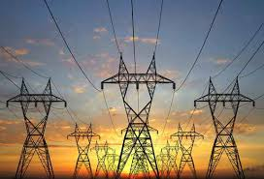
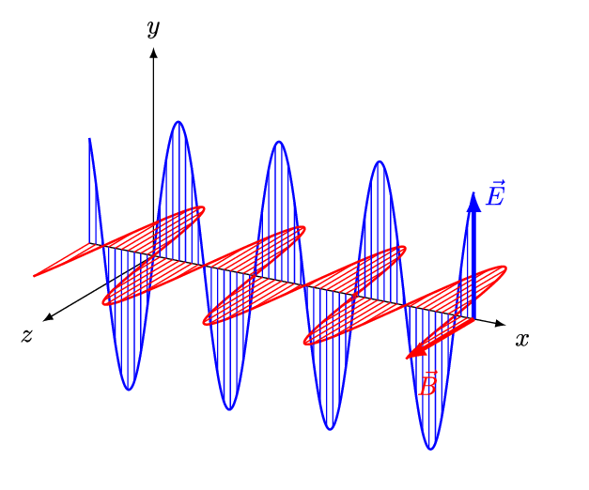
GELOMBANG ELEKTROMAGNETIK
F I T R I M A R D H O T I L L A H G U M A Y
2 1 2 3 0 2 2 0 0 5
PROGRAM STUDI MAGISTER PENDIDIKAN FISIKA
FAKULTAS KEGURUAN DAN ILMU PENDIDIKAN
UNIVERSITAS LAMPUNG
2022
E L E K T R O D I N A M I K A

Slide 2
Teori Gelombang Elektromagnetik
Gelombang elektromagnetik adalah gelombang yang memancar tanpa media rambat yang membawa muatan energi listrik dan magnet (elektromagnetik). Tidak seperti gelombang pada umumnya yang membutuhkan media rambat, gelombang elektromagnetik tidak memerlukan media rambat (sama seperti radiasi). Oleh karena tidak memerlukan media perambatan, gelombang elektromagnetik sering pula disebut sebagai radiasi eletromagnetik.
Bentuk gelombang elektromagnetik hampir sama seperti bentuk gelombang transversal pada umumnya, namun pada gelombang ini terdapat muatan energi listrik dan magnetik dimana medan listrik (E) selalu tegak lurus terhadap medan magnet (B) yang keduanya menuju ke arah gelombang
T E R M O D I N A M I K A
E L E K T R O D I N A M I K A

Slide 3
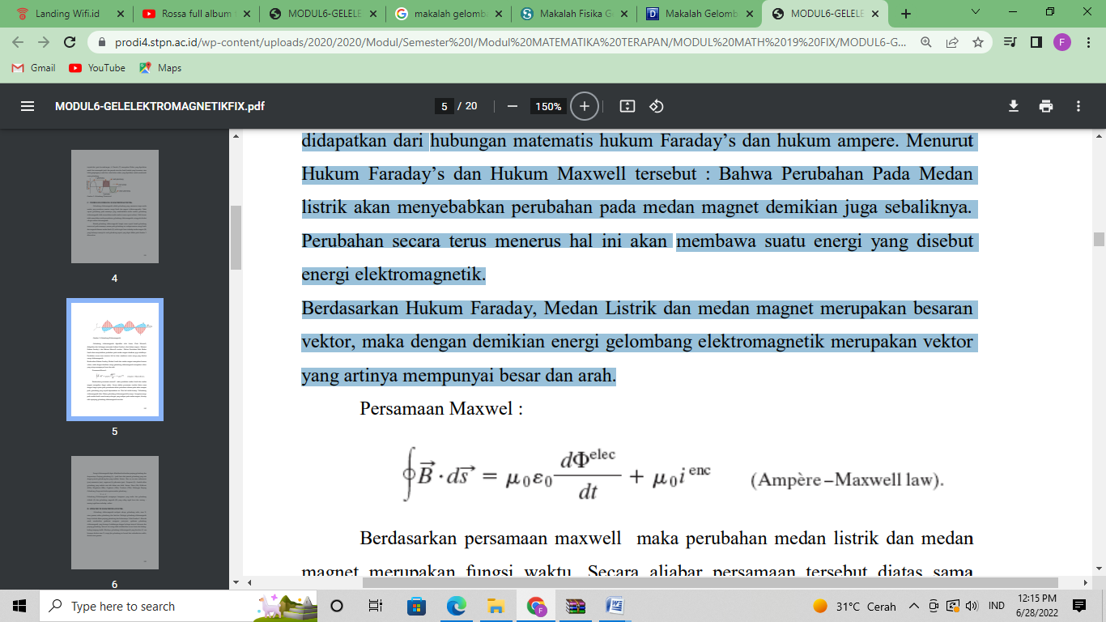
Teori Gelombang Elektromagnetik
Gelombang elektromagnetik diprediksi oleh James Clerk Maxwell, didapatkan dari hubungan matematis hukum Faraday’s dan hukum ampere. Menurut Hukum Faraday’s dan Hukum Maxwell tersebut : Bahwa Perubahan Pada Medan listrik akan menyebabkan perubahan pada medan magnet demikian juga sebaliknya. Perubahan secara terus menerus hal ini akan membawa suatu energi yang disebut energi elektromagnetik.
Berdasarkan Hukum Faraday, Medan Listrik dan medan magnet merupakan besaran vektor, maka dengan demikian energi gelombang elektromagnetik merupakan vektor yang artinya mempunyai besar dan arah.
Persamaan Maxwell :
T E R M O D I N A M I K A
E L E K T R O D I N A M I K A

Slide 4
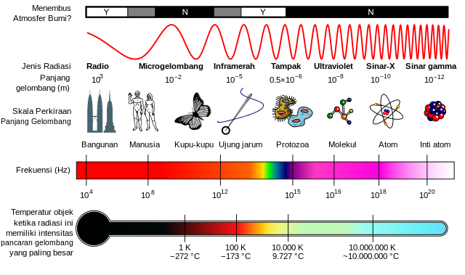
Spektrum Elektromagnetik
Gelombang elektromagnetik meliputi cahaya, gelombang radio, sinar X, sinar gamma, mikro gelombang, dan lain-lain. Berbagai gelombang elektromagnetik hanya berbeda dalam panjang gelombang dan frekuensinya.
Gambaran mengenai jenis-jenis spektrum gelombang elektromagnetik yang biasanya berhubungan dengan berbagai interval frekuensi dan panjang gelombang. Interval ini sering tidak terdefinisikan secara benar dan kadangkadang tumpang-tindih. Misalnya, gelombang elektromagnetik yang kira-kira 0,1 nm biasanya disebut sinar X, tetapi jika gelombang ini berasal dari radioaktivitas nuklir, disebut sinar gamma.
T E R M O D I N A M I K A
E L E K T R O D I N A M I K A

Slide 5
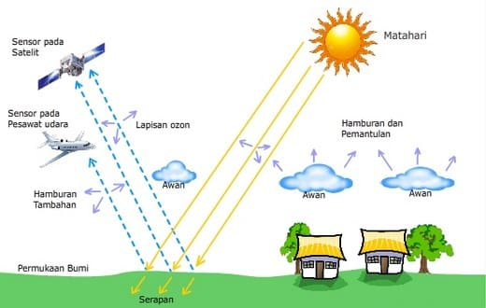
PANTULAN, HAMBURAN, DAN SERAPAN GELOMBANG ELEKTROMAGNETIK
Matahari merupakan sumber utama dari gelombang elektromagnetik terutama dikaitkan dengan kegiatan pemetaan yang memanfaatkan citra satelit. Dalam perjalanannya sampai ke permukaan bumi gelombang elektromagnetik ini mengalami hambatan. Hambatan ini terutama disebabkan oleh butir – butir yang ada di atmosfir seperti uap air, debu dan gas. Proses penghabatannya ini terjadi terutama dalam bentuk serapan, pantulan dan hamburan. Hamburan ialah pantulan ke arah serba beda yang disebabkan oleh benda yang permukaannya kasar dan bentuknya tidak menentu, atau oleh benda – benda kecil yang terserak tak menentu.
T E R M O D I N A M I K A
E L E K T R O D I N A M I K A

Slide 6
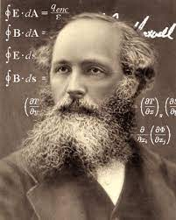
TEORI MAXWELL
Pada tahun 1862, Maxwell mengutarakan teori gelombang elektromagnetik. Gerakan radiasi gelombang elektromagnetik mengikuti bentuk gelombang dengan gejala elektrik dan magnetik. Interaksinya terhadap benda tergantung atas sifat elektrik dan sifat magnetik bendanya. Sifat elektrik dan sifat magnetiknya merupakan satu rangkaian sifat yang tidak terpisahkan. Bila sifat elektriknya berubah, sifat magnetiknya berubah. Selanjutnya Hubungan antara kecepatan radiasi elektromagnetik, panjang gelombang dan frekuensinya dalam bentuk rumus sebagai berikut :
c = λ . V
Untuk : c = Kecepatan radiasi elektromagnetik = 3 x 108 m/detik
λ = panjang gelombang dalam satuan mikrometer.
v = frequensi, yaitu jumlah siklus gelombang yang melalui satu titik tiap detik, dalam Hz
T E R M O D I N A M I K A
E L E K T R O D I N A M I K A

Slide 7
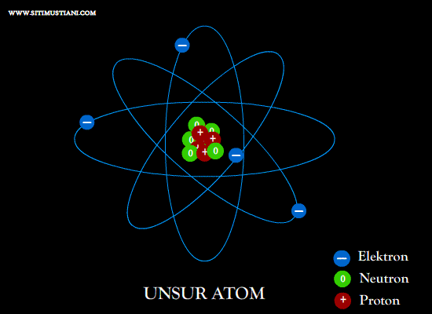
Teori Kuantum
Bila v = c/λ, maka persamaan diatas menjadi :
E = h c / λ
Berdasarkan persamaan ini maka dapat diketahui bahwa tenaga kuantum berbanding terbalik terhadap panjang gelombang. Semakin besar panjang gelombang, semakin kecil tenaga kuantum, sehingga penggunaan dalam Remote Sensing untuk mengidentifikasi obyek yang mempunyai ukuran kecil dan luasan yang kecil dapat dilakukan dengan tenaga kuantum yang besar dengan kata lain resolusi spasial pada spektrum tampak akan tampak lebih halus.
Teori kuantum juga disebut teori partikel, Dalam teori ini dinyatakan bahwa spektrum elektromagnetik terdiri dari bagian – bagian kecil berkesinambungan yang disebut “Photon” atau “Quanta”.
Tenaga kuantum dapat dinyatakan dengan formula sebagai berikut :
E = h v
T E R M O D I N A M I K A
E L E K T R O D I N A M I K A

Slide 8
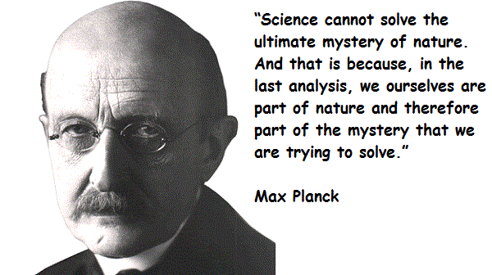
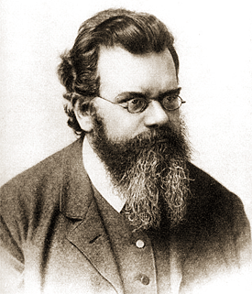
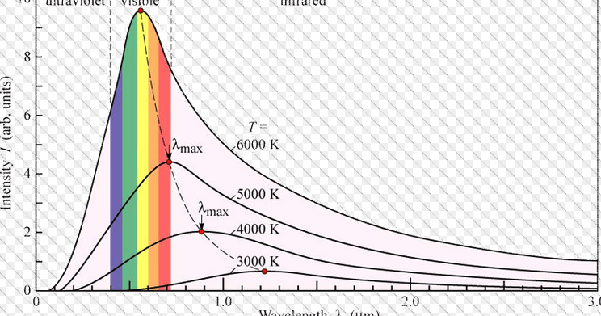
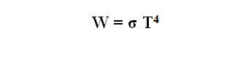
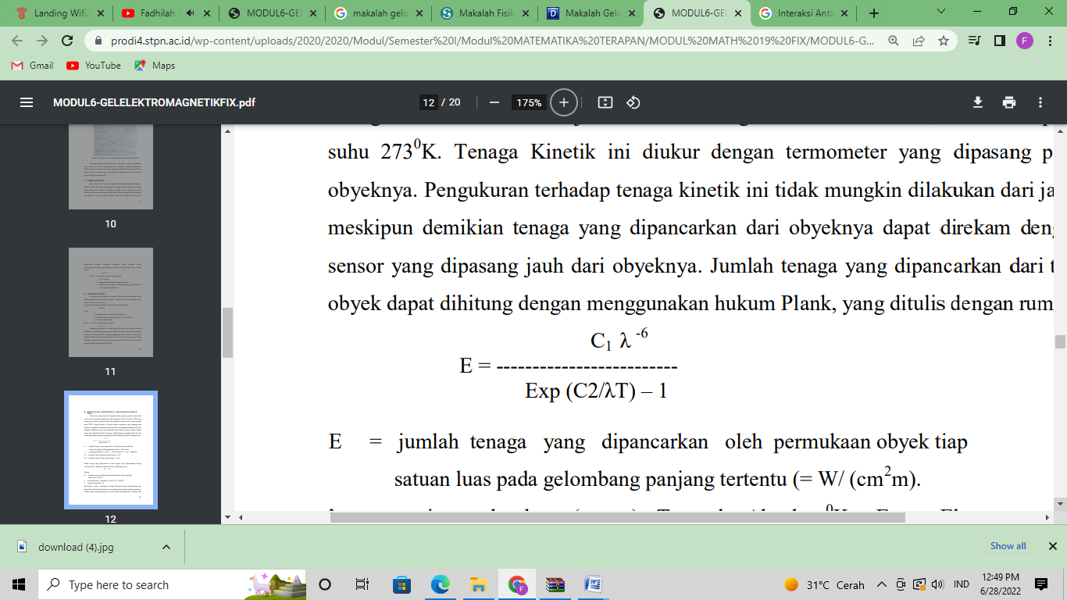
HUKUM PLANCK, HUKUM STEFAN-BOLTZMAN, DAN HUKUM WIEN
Panas atau tenaga kinetik merupakan akibat gerakan partikel suatu benda secara acak. Gerakannya berhenti bila suhu bendanya sebesar 00 K atau -2730K yang sering disebut suhu nol derajat absolut. Jumlah tenaga yang dipancarkan dari tiap obyek dapat dihitung dengan menggunakan hukum Plank, yang ditulis dengan rumus
Jumlah tenaga yang dipancarkan ini sama dengan yang diperhitungkan dengan formula Stefan – Boltzmann (Hukum Stefan – Boltzmann) yaitu :
Hubungan antara pancaran maksimum, panjang gelombang dan suhu dinyatakan dalam Hukum Pergeseran Wien. Persamaan Hukum Pergeseran Wien dirumuskan sebagai berikut :
λm = A/T
T E R M O D I N A M I K A
E L E K T R O D I N A M I K A

Slide 9
SISTEM REMOTE SENSING
Sistem remote sensing disyaratkan harus ada sumber tenaga baik tenaga alamiah maupun buatan. Tenaga yang digunakan ini berupa gelombang elektromagnetik. Gelombang elektromagnetik ini mengenai obyek permukaan bumi yang kemudian dipantulkan ke sensor. Dapat juga berupa gelombang elektromagnetik dari obyek yang dipancarkan ke sensor. Seperti yang disebutkan diatas bahwa sumber utama tenaga alami adalah berupa tenaga matahari. Maka dengan demikian gelombang elektromagnetik ini memang dipancarkan oleh matahari, hanya saja pencapaian gelombang elektromagnetik ini ke permukaan bumi dipengaruhi oleh waktu (jam, musim), lokasi dan kondisi cuaca. Jumlah tenaga yang mencapai bumi dapat disajikan dalam formula :
E = f {w, l, c}
Daya pantul obyek, suhu obyek, dan daya pancar obyek merupakan karakteristik spektral obyek.. Uraian singkat ini dapat diwujudkan dalam formula sebagai berikut :
e_{r} = f(E, p)
Keterangan : e_{r} = tenaga pantulan. E= tenaga yang mencapai obyek , p= daya pantul
e_{p} = f(T, d)
T E R M O D I N A M I K A
E L E K T R O D I N A M I K A

Slide 10

T E R M O D I N A M I K A
E L E K T R O D I N A M I K A

